Slide 1
2018
基于Python的文件分享社区设计与实现
指导老师：张涛 答辩人：陆鉴鑫

Slide 2

1
研究现状及意义
2
主要知识和技术要点
3
主要模块设计
4
成果展示及总结
5
评委提问环节

Slide 3


一。现状以及研究意义
在国内，比较知名网站服务有豆瓣，知乎，搜狐邮箱等产品，这些网站的后台部分基本全部由Python编写，此外，众多小型创业公司喜欢用Python开发web服务。
随着2017年人工智能兴起，以BAT为首的大公司布局AI，百度开源的深度学习框架PaddlePaddle就是以Python作为编程语言。Python在国内的流行程度随之高涨。
以美国为例，Python是美国最受欢迎，使用最多的编程语言。
美国众多公司，比如Google，YouTube ，Mozilla 等公司的产品大量使用Python语言。
2018年5月 在PYPL排行榜上，Python首次超过JAVA登上榜首，成为美国最受欢迎编程语言。
国内情况

Slide 4

研究意义 | web 开发
掌握web应用的工作原理以及开发流程。
掌握面向对象的编程方式。
探索Python做web服务器端开发流程以及优势。
掌握使用HTML，JavaScript，CSS语言进行前端页面的开发。
掌握关系型数据库Sqlite3，非关系型数据库Redis的使用方法和应用场景。

Slide 5

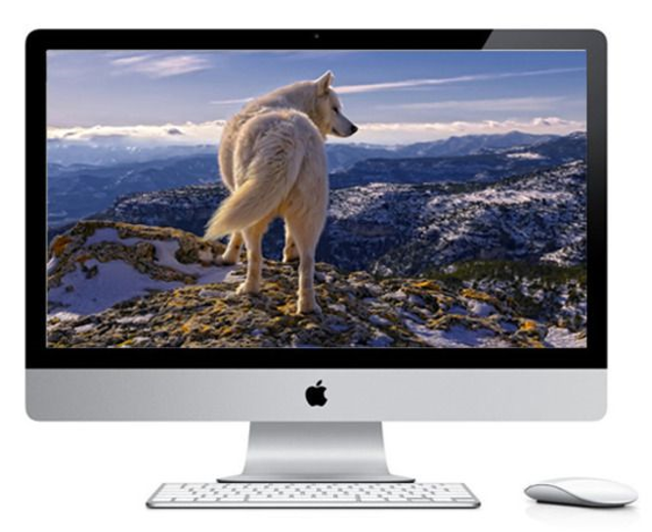

二。主要知识和技术要点
1
服务器端的后台逻辑，负责处理前端页面用户行为，以及对数据库各种操作
表示层
业务逻辑层
数据库层
WEB应用架构
负责展示web服务，用户通过浏览器看到的所有页面
业务逻辑层
数据库，存储web应用中产生的数据，执行业务逻辑层的各种操作
数据库层
表示层

Slide 6
M
Models ，模型，通过ORM方式操作数据库，对应web三层架构中的数据库层。
2
基于MVC设计模式
合并VC到V，抽象出T
对应web应用的三层架构
MVT设计模式
V
Views ，视图，控制整个web前端后台以及数据库的连接，处理来自前端的请求，操作数据库，对应web三层架构的业务逻辑层。
T
Templates ，模板，通过DTL模板语言进行前端页面的制作以及展示，对应web三层架构中的表示层。

Slide 7
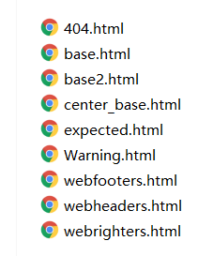



HTML，CSS，JavaScript 是进行前端开发的三板斧，在此项目中负责所有页面的制作，HTML代码为基本元素，使用了Bootstrap和jQuery两个框架来控制页面的样式和行为。
3
HTML，CSS，JavaScript前端页面制作
Django框架开发服务器后台
Sqlite3，Redis数据库存储数据
主要知识
主要的html代码以及js，css文件如下所示

Slide 8
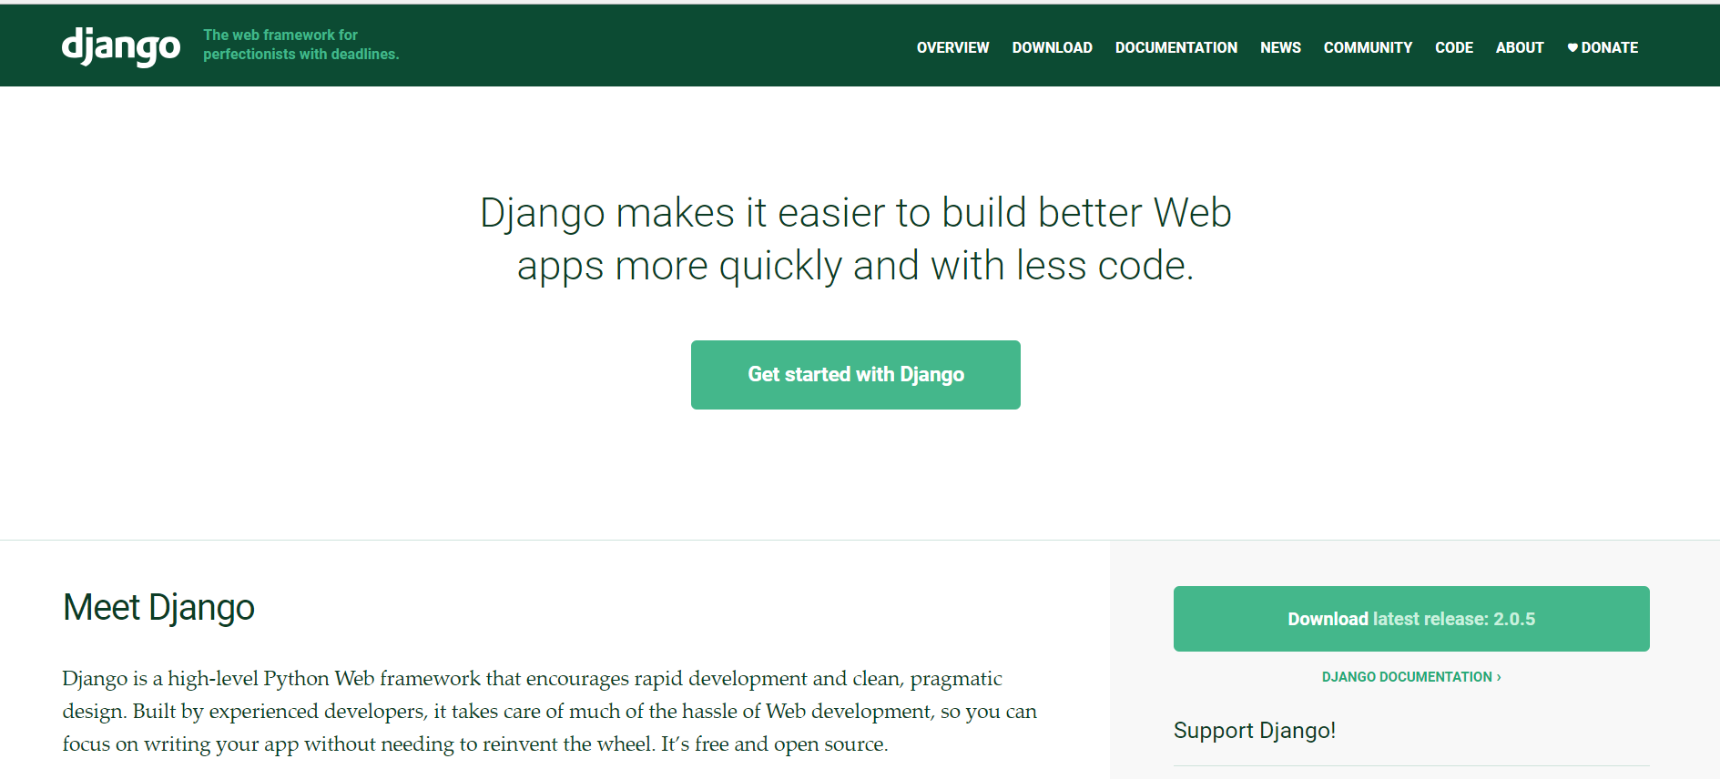
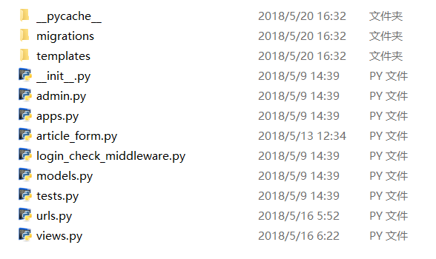

Django是用python语言写的开源web开发框架(open source web framework)，它鼓励快速开发,并遵循MVC设计。
本系统采用Django框架作为后台开发工具，设计了系统的路由，视图函数，以及配置。暂未开发后台管理系统，使用Django自带的admin管理模块直接对数据库的表进行操作。
Django官网
部分后台python文件

Slide 9


Redis 数据库是一种非关系型数据库，采用键值对的方式进行数据的存取。特点是存取速度快，支持高并发，可以设置数据过期时间等。适用于做缓存，临时存储，数据中转存储。
在本系统中我设计了用Redis来进行session的存储，以及refer_url，验证码的缓存。
Sqlite3 是一种轻量级关系型数据库，使用方法类似于其他关系型数据库，比如MySQL。
在本项目中用作长期，稳定的存储网站数据，比如说账号，博客，文件信息这些需要长期稳定保存的数据
本系统中操作数据库，不是写SQL语句，而是采用ORM对象映射方式，基本可以代替绝大部分的SQL语句。
Sqlite3

Slide 10
HTTP协议(基于TCP/IP协议): 超文本传输协(HyperText Transfer Protocol)是互联网上应用最为广泛的一种网络协议。所有的HTML文件都必须遵守这个标准。
WEB服务的工作流程：浏览器发送请求→DNS服务器→WEB服务器→建立socket连接→传输数据(超文本，即那些网页源码)→关闭连接→浏览器解析html源码→看到网页。
Cookie，Session机制是一种本地存储技术，用于弥补HTTP协议无状态的不足，辨别浏览器端用户身份，保持账号的状态等。
4
Http协议，WEB网站的工作流程
Cookie 和 Session 机制
技术要点

Slide 11
三。主要模块设计示意图。
项目
游客入口
验证
博客缩略信息
首页
网站相关
留言板
模块
关于博主
会员入口
导航条
功能
访问记录
关键归档信息
数据有效性验证
注册
个人动态
发表
登录
用户
项目
博客
数据有效性验证
基本信息
修改
个人中心
登录状态验证
修改密码
删除
安全中心
找回密码
按已有分类
修改密保
上传
文件中心
博客归档
文件
归档
按已有标签
下载
文档
登录状态验证
已上传文件展示
文件归档
图片

Slide 12

五。成果展示。
扫描左方二维码，或者直接浏览器输入地址：
http://193.112.207.240
回车即可访问网站。
建议使用PC浏览器进行访问，因为我没有做屏幕适配，用手机访问时网页样式会比较难看。

Slide 13





六。提问环节。
提问环节，请各位评委老师提问？
标题
标题
标题
标题
标题

Slide 14
HUAT,再见！
谢 谢 各 位 导 师 ！
结束
了

